Slide 1
Hálózati eszközök otthonainkban
Készítette: Gulyás Előd Felkészítő tanár: Czuth Éva mérnöktanár Iskola: Móricz Zsigmond Gimnázium 2000,Szentedre Kálvária út 16.

Slide 2
Hálózat egy átlagos családi házban
Szerver(Szolgáltató)
ROUTER
PC
Telefon
LAPTOP
Wi-Fi

Slide 3
ALAPFOGALMAK
Mi az a hálózat?
A számítógépes hálózat egy olyan rendszer mely különböző számítógépeket összeköt és közöttük kommunikációt biztosít
KLIENS
HÁLÓZAT
KLIENS
INTERNET
KLIENS

Slide 4
ALAPFOGALMAK
Miért jók a hálózatok?
A számítógépek megosztják az erőforrásaikat
Rengeteg olyan dolgot könnyítenek meg amelyeken pénzt spórolhatunk
Megbízhatóbbá válik a rendszerünk mivel ellenőrizhetjük, hogy ki lépett be, illetve hogy ki mit csinált a hálózatban
Kommunikálhatunk más helyen lévő számítógépekkel, emberekkel
Remekül alkalmazhatók az oktatásban

Slide 5
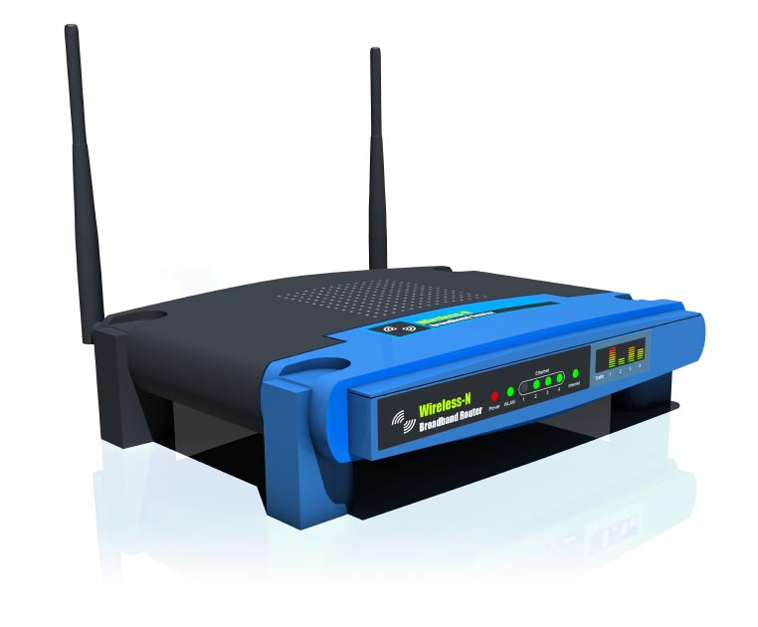
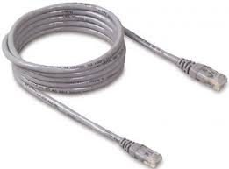
ALAPFOGALMAK
Mik a hálózati eszközök?
Olyan eszközök melyek nélkülözhetetlenek egy hálózat működéséhez
Hálózati eszközök lehetnek a számítógépet a szerverrel összekötő modemtől kezdve, a számítógép hálózati kártyáján át, a hálózati kábelok is

Slide 6
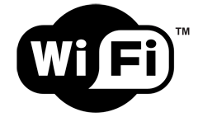
Az otthoni hálózat részei
WLAN
Vezeték nélküli helyi hálózat, mely rádióhullámok segítségével működik
Lehetővé teszi a közelben lévő számítógépek összekapcsolását
A legnébszerűbb WLAN szabványcsalád a Wi-Fi
Gyakran egymás szinonimájaként használják őket

Slide 7
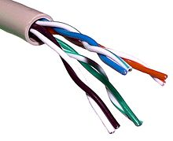
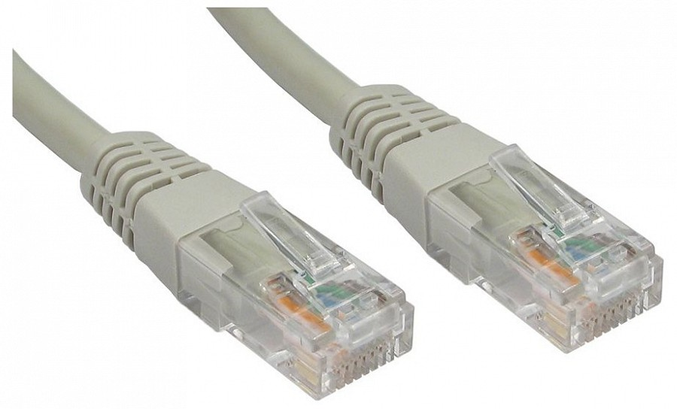
Az otthoni hálózat részei
UTP kábel
Helyi hálózatok elengedhetetlen része
Általában vele kapcsoljuk össze a hálózati kártyát az internettel
Fontos hogy párosával össze vannak csavarva, így csökkentve az elektromágneses és rádiófrekvenciás interferencia jeltorzító hatásait

Slide 8
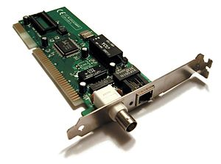
Hálózati hardver eszközök
Hálózati kártya
A számítógép hálózatra kapcsolódását lehetővé tévő kártya
A hálózati kártya teszi lehetővé hogy a hálózat fizikai részéhez kapcsoljuk a számítógépet(legtöbbször kábelezés)
Ma már általában integráltan megtalálható az alaplapon

Slide 9
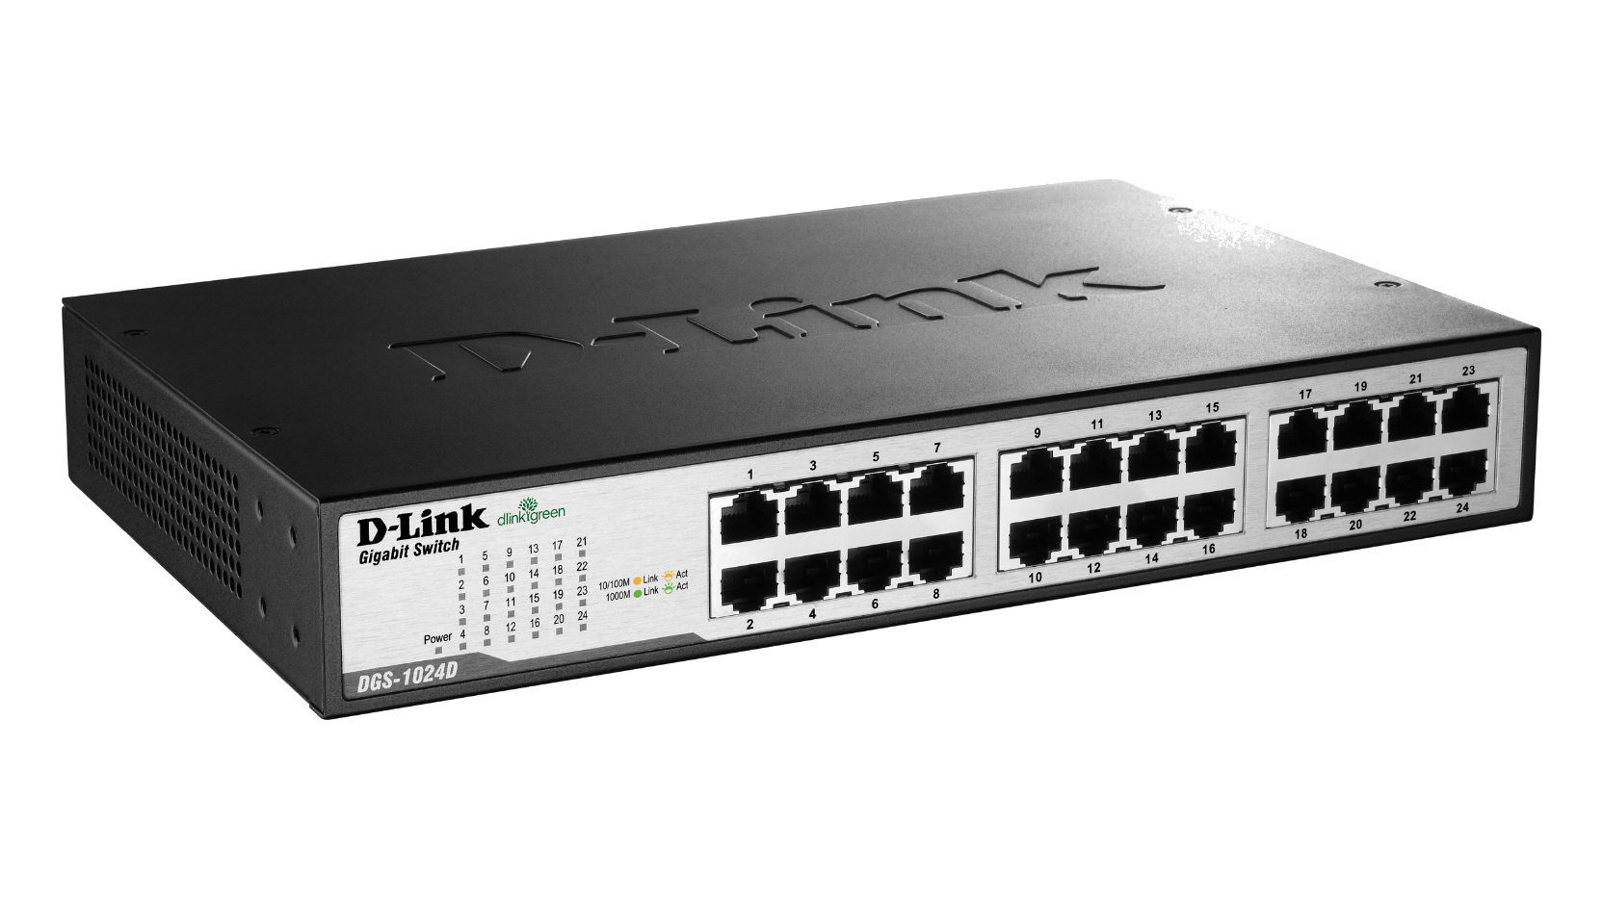
Hálózati hardver eszközök
Switch
Kapcsoló
Hálózati szegmenseket kapcsol össze
Képes a hálózat bármely két pontját a többitől függetlenül összekötni és nem engedi a lokális forgalmat a szegmensről
Rendelkezik egy nagysebességű link porttal
Ezen keresztül lehet az egyes switchek-et összekapcsolni

Slide 10
Hálózati hardver eszközök
Switch működése
Internet
Szerver
Laptop
Switch
Printer
PC

Slide 11
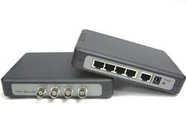
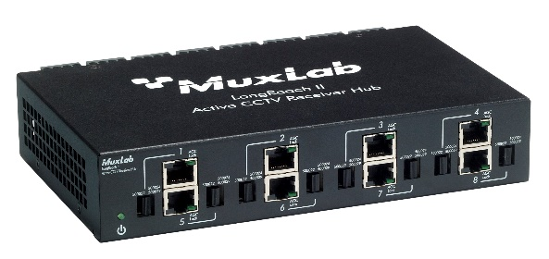
Hálózati hardver eszközök
Hub
Számítógépek és egyéb eszközök összekötésére használják helyi hálózatokban
Passzív hubok
Használatukkor a bemeneti kapura érkező csomagokat értelmezés és válogatás nélkül minden más kapura kimenetként másolják, így azt a hubba csatlakozó összes eszköz megkapja
Aktív hubok
A beérkező csomagokat értelmezik és csak a megfelelő célálomásra továbbítják

Slide 12
Hálózati hardver eszközök
Hubok működése
Szerver
PC
Hub
Mac
PC
PC

Slide 13
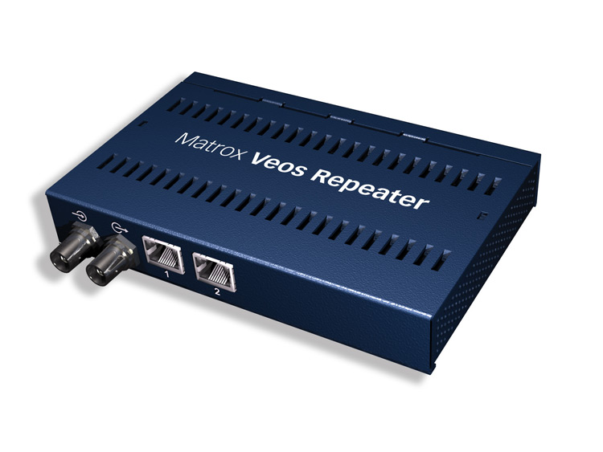
Hálózati hardver eszközök
Repeater
A nagy távolságra történő adatátvitel során fellépő zavarok kiiktatására használt hálózati eszköz
Az adatátvitel során fellépő zavarokat újra és újra kiszűrve biztonságossá teszi a digitális kommunikációt
A repeater a fogadott analóg jeleket digitális adatsorrá alakítja, majd az ebből újra előállított analóg adatsort küldi tovább

Slide 14
Hálózati hardver eszközök
Repeaterek működése
Internet
Internet
Repeater
Modem
Modem

Slide 15
Hálózati hardver eszközök
Router
Forgalomirányító,útválasztó
Olyan hálózati eszköz melynek célja a beérkező adatok továbbítása a célállomás felé a lehető legoptimálisabb úton
Hogy a legrövidebb úton tudják az adatok továbbítani útválasztási táblázatokat vezetnek
Az interneten minden útba eső állomás útválasztási funkciókat lát el

Slide 16
Hálózati hardver eszközök
Internet
Router működése
Router
A
Router
B
Router
PC
PC
PC
A Switch
B Switch
Hub
PC
PC
Hub
HubB
Hub
Hub A
PC
PC
PC
„B” munkállomás
„A” munkállomás
PC
PC
PC
PC
PC
PC
PC

Slide 17
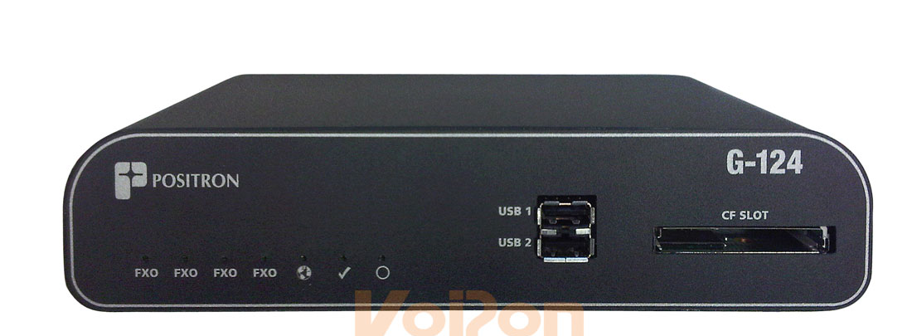
Hálózati hardver eszközök
Gateway
Átjáró,kilépő
Két különböző protokollt használó adattovábbító hardver (vagy szoftver)
Az adatforgalom lebonyolítása végett feladata lehet az adatkódok és forgalmi protokollok átformálása
Manapság a router nevet használjuk a gateway helyett

Slide 18
Hálózati hardver eszközök
Gateway működése (pl. lakóparkban)
10.3.102.75
PC
PC
B
PC
PC
10.3.102.1
PC
PC
Router
Router
B GATEWAY
10.3.105.1
PC
PC
A
A GATEWAY
10.3.105.23

Slide 19
Hálózati eszközök
Kérdések
Mi a hálózat?
A számítógépes hálózat egy olyan rendszer mely különböző számítógépeket összeköt és közöttük kommunikációt biztosít
Mire jó a hub?
Számítógépek és egyéb eszközök összekötésére használják
Mire szükséges a router?
Hogy a lehető legoptimálisabb úton tudjunk adatot továbbítani
Mik a hálózati eszközök?
Olyan eszközök melyek biztosítják a hálózat működését (Router,hub,switch…)

Slide 20
KÖSZÖNÖM A FIGYELMÜKET!

Slide 21
fORRÁSOK
Számítógép-hálózat
https://hu.wikipedia.org/wiki/Sz%C3%A1m%C3%ADt%C3%B3g%C3%A9p-h%C3%A1l%C3%B3zat (letöltve 2016.03.08)
Hálózatok:eszközök
http://www.bbap-vasvar.sulinet.hu/iskola/kiegeszitesek/informatika/hlzatok_eszkzk.html
(letöltve 2016.03.08)
Wireless-Lan
https://hu.wikipedia.org/wiki/Wireless_LAN (letöltve 2016.03.08)
Router
https://hu.wikipedia.org/wiki/%C3%9Atv%C3%A1laszt%C3%B3 (letöltve 2016.03.08)
Átjáró(Gateway)(és útválasztó(router))
http://support.brother.com/g/s/id/htmldoc/mfc/cv_mfc8890dw/hu/html/nug/chapter2_2_3.html (letöltve 2016.03.08)

Slide 22
fORRÁSOK
Switch https://hu.wikipedia.org/wiki/Switch_(informatika) (letöltve 2016.03.08)
Repeater https://hu.wikipedia.org/wiki/Repeater (letöltve 2016.03.08)
UTP https://hu.wikipedia.org/wiki/UTP (letöltve 2016.03.08)

